Slide 1


测测你的一见钟情指数
汇报人：鲁晨阳
单位：系统工程学院

Slide 2


赛题与数据
本次一见钟情学习赛，受到哥伦布亚商学院教授Ray Fisman和Sheena Iyengar联合发布的文章《伴侣选择中的性别差异(Gender Differences in Mate Selection: Evidence From a Speed Dating Experiment)》启发，决定利用机器学习的数据实验来分析当下男女在相亲交友时，个人的内在外在各类因素对最终相亲结果的影响。
在2002年-2004年期间，Ray Fisman教授和Sheena Iyengar教授在筹备论文时，邀请志愿者参加闪电速配实验(相亲车轮战，每4分钟与一名相亲对象快速沟通，然后再换下一个相亲对象)，提供一些相关的个人信息给相亲对象，并询问相亲对象给出是否愿意在不久的未来再次见面。本次学习赛的分析数据，记录了当时一见钟情相亲实验时，志愿者的相关信息及相亲结果。

Slide 3
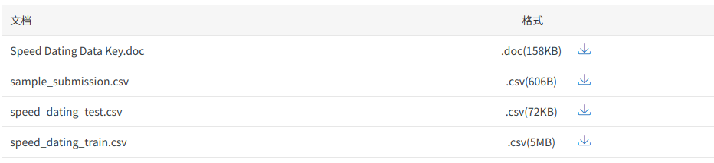
赛题与数据
数据集的内容包括实验志愿者的性别、年龄、人种、专业、地区、收入等特征，以及志愿者对配偶是否来自同一地区、同一信仰等观点的预期。
选手可以针对数据集不同字段间的相互影响进行分析，训练一个机器学习模型，去预测实验人身上一个或多个特性对其相亲成功与否的影响。也就是利用其它特征信息，预测数据集中的“match”字段的结果，1=成功，0=不成功。

Slide 4



解决思路
01
分析特征
02
筛选特征，构造数据
03
建模预测

Slide 5
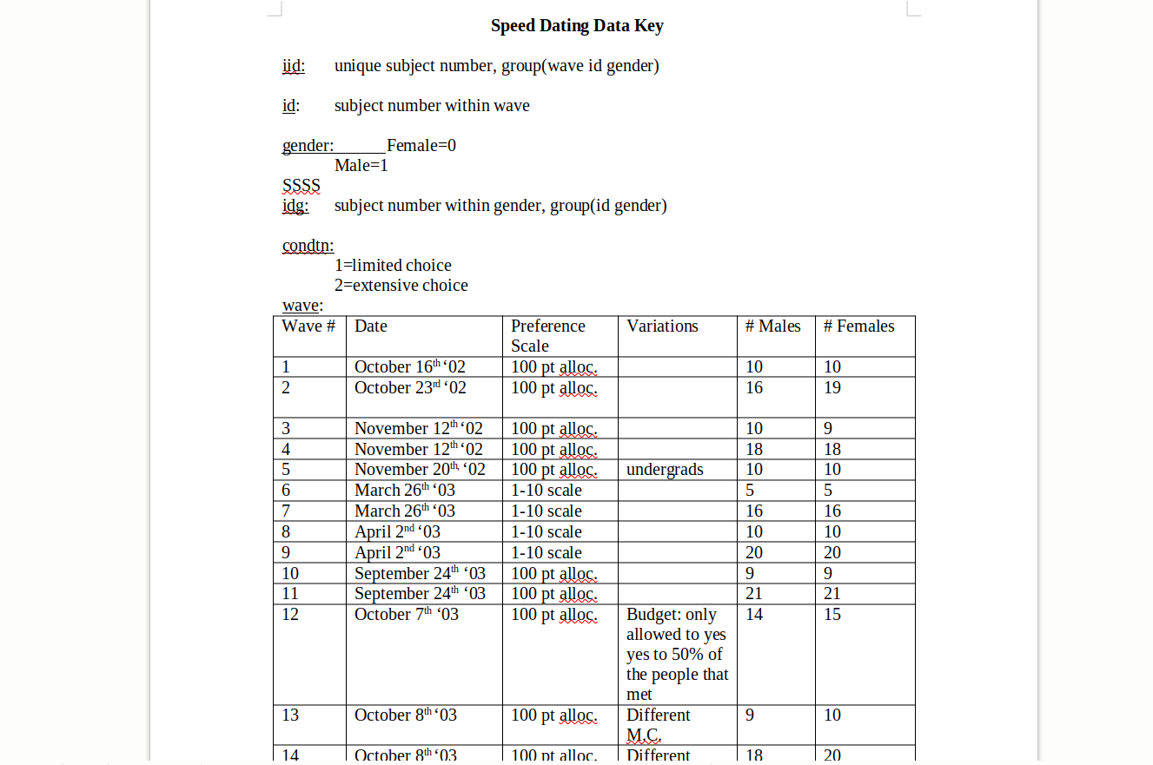
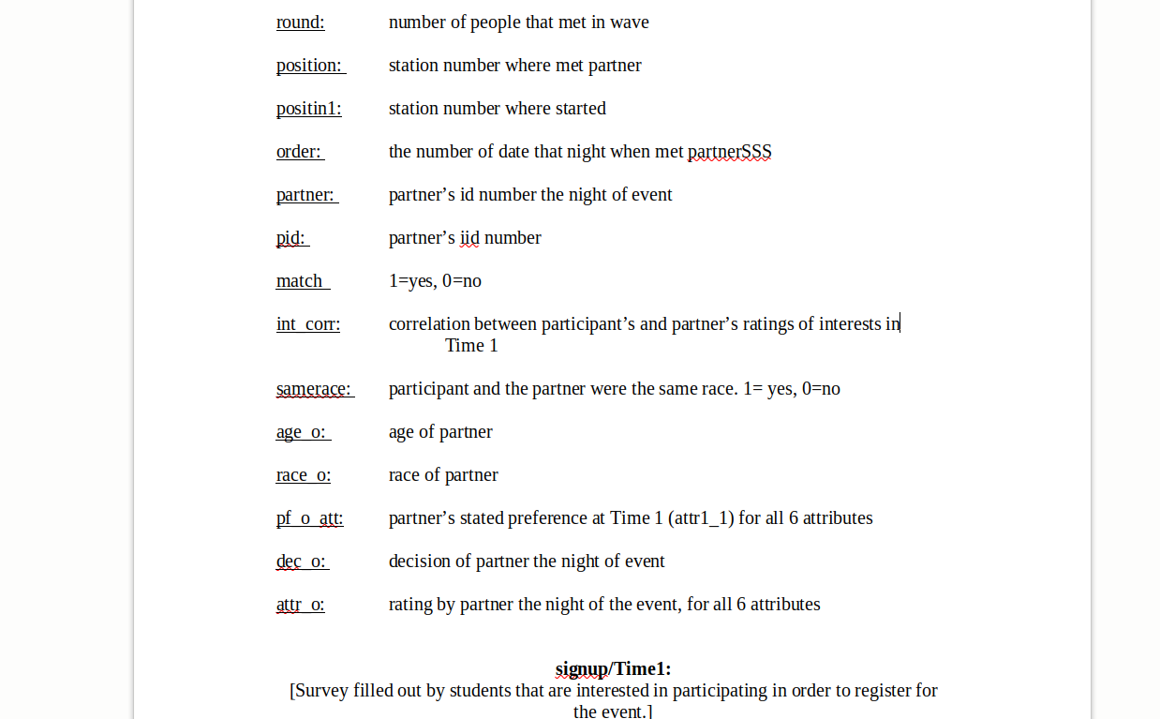
特征分析

Slide 6
特征分析
通过观察，我们不难发现，在这短短的两年中，这个实验的小酒馆经历了8000多场快速相亲的实验，可见这个酒馆生意确实不错。然后从数据的宽度来看，我们会发现一共195个特征，上一页时具体每个特征的介绍，我并没有看完，但大体上看了一下。作为解题来说，看这些特征用处不大，但若是想要知道哪些方面最吸引人，就得好好研究这些特征了。

Slide 7
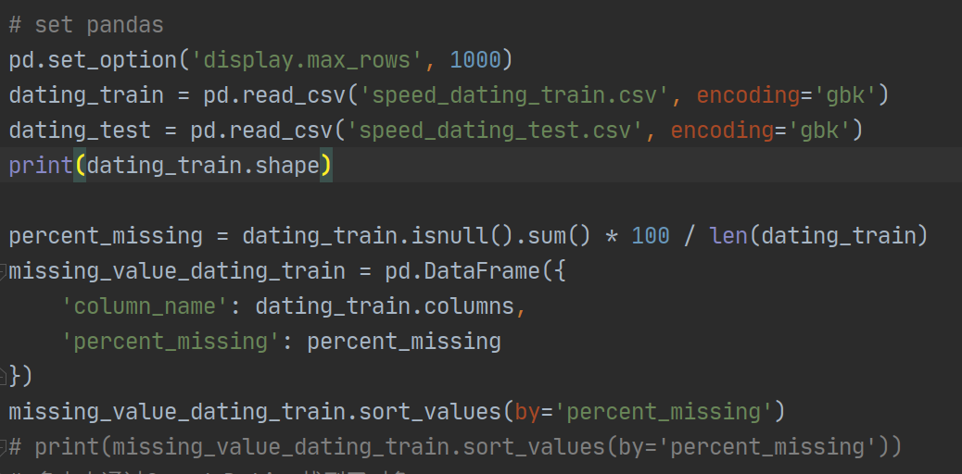
数据整理
读取文件，并找出每个特征的缺失值，按照从低到高排序

Slide 8
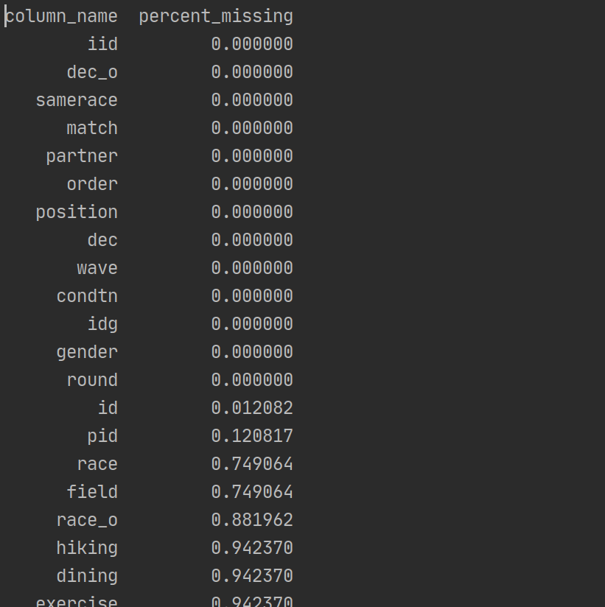
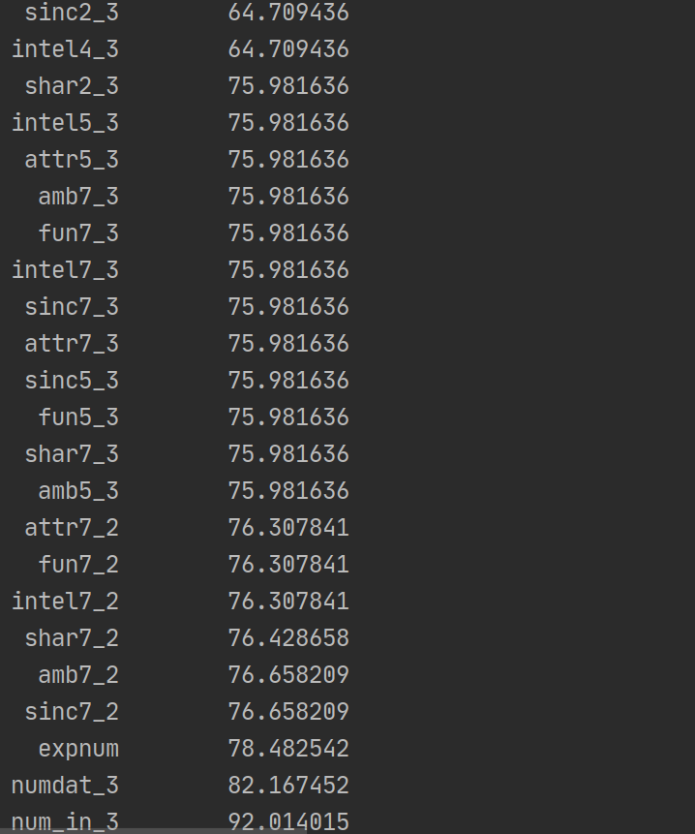
数据整理

Slide 9
数据整理
通过以上代码，我们不难发现，其实还有很多的特征是缺失的。这一点在我们后面做分析和建模的时候，都需要关注到。因为一旦一个特征缺失的数据较多，就会导致分析误差变大或者模型过拟合/精度下降。看完数据的完整程度，我们就可以继续往下探索了。

Slide 10
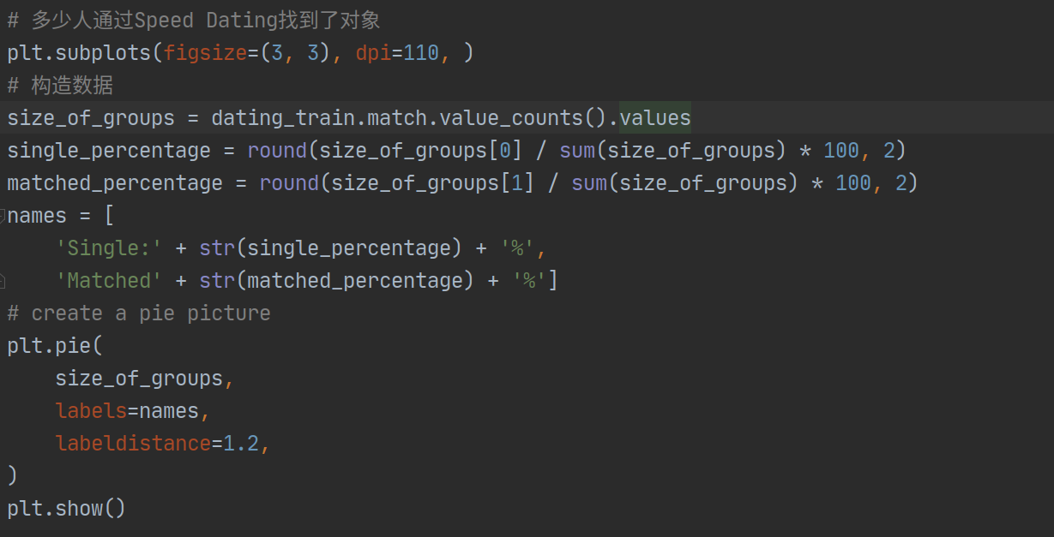
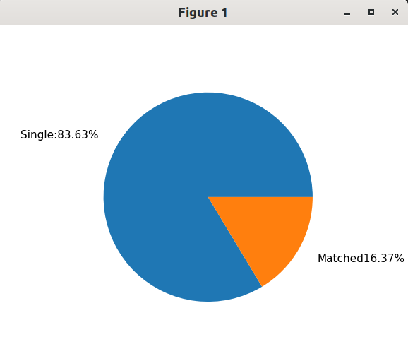
数据分析
1：多少人因为相亲找到对象

Slide 11
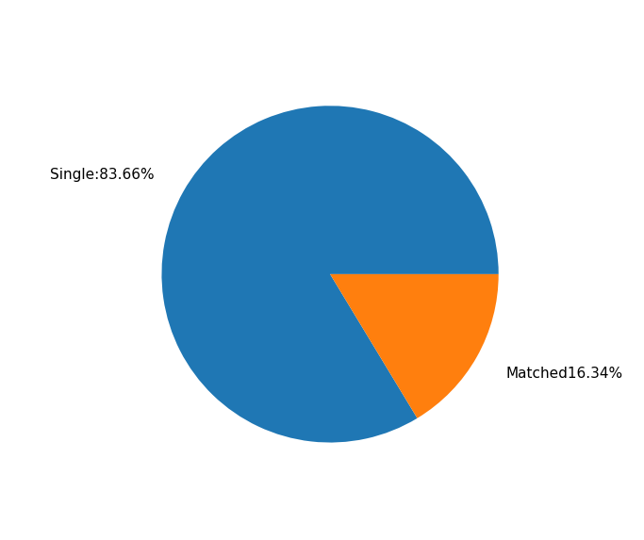
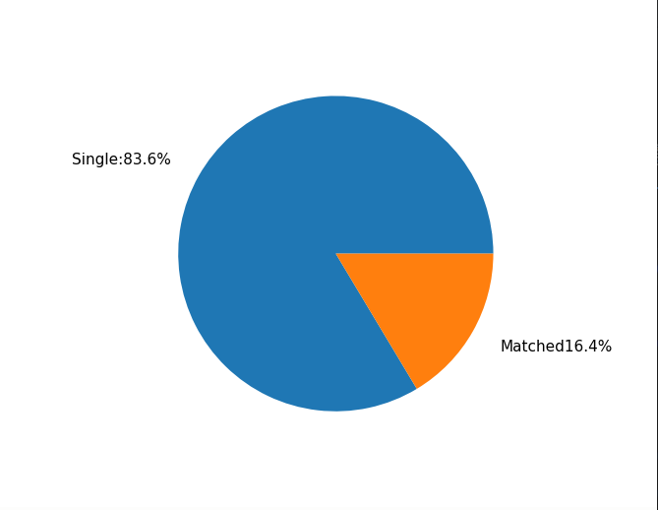
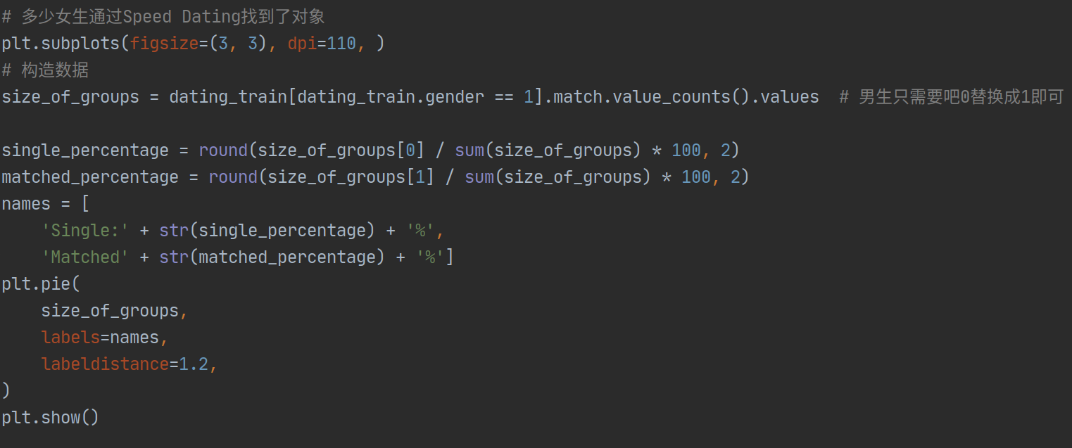
数据分析
2：比率是否和性别有关

Slide 12
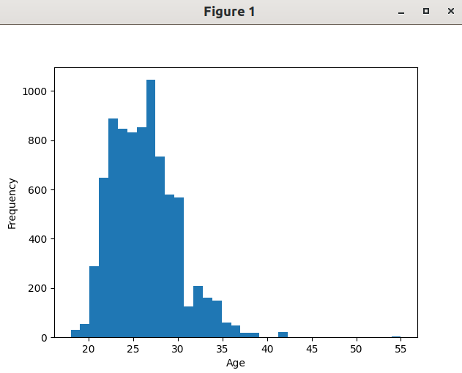
数据分析
2：比率是否和年龄有关

Slide 13
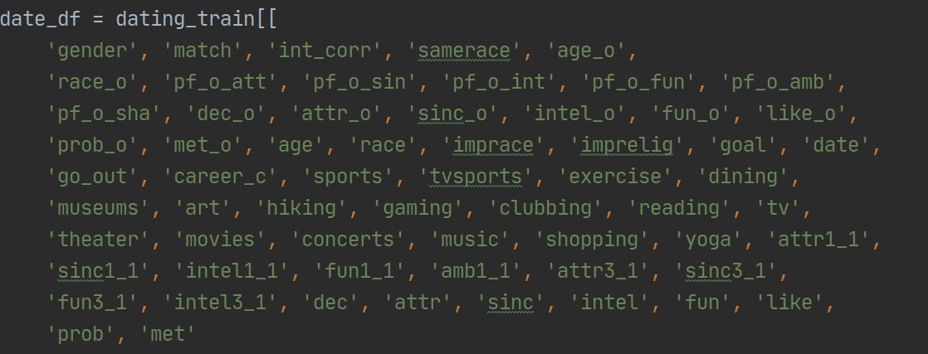
预测
特征

Slide 14
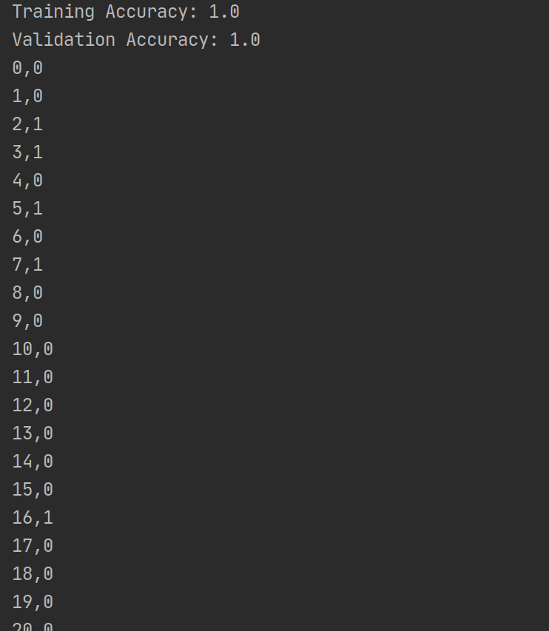
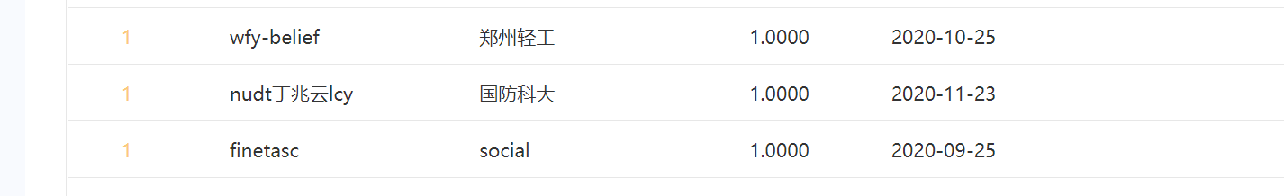
预测
结果

Slide 15
总结
1:特征筛选非常重要
2：在筛选特征时，我发现attr_o,sinc_o,intel_o,fun_o,amb_o,shar_o这几个特征和成功相关率比较高，其分别就是相亲对方给出的关于外观，真诚度，智商，风趣程度，事业以及兴趣爱好的打分。

